Slide 1
Ahorcado
Funcionalidad Base

Slide 2
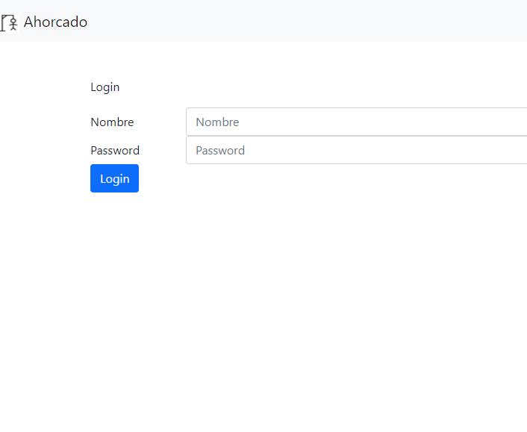
login

Slide 3
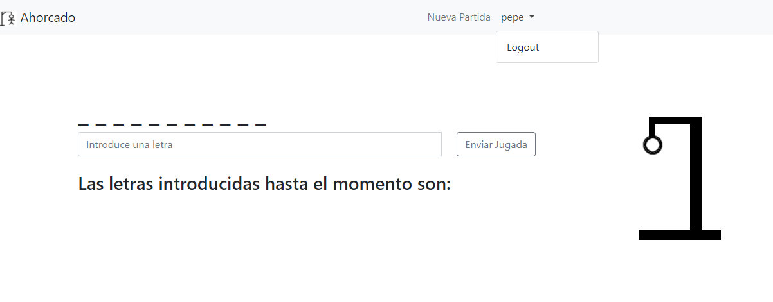
juego

Slide 4
Codificación aplicación
public/
index.php
Juego.php

Slide 5
Codificación aplicación
src/
Almacen/
AlmacenPalabrasInterface.php
AlmacenPalabrasFichero.php
BD/
BD.php
DAO/
UsuarioDAO.php
Modelo/
Hangman.php
Usuario.php

Slide 6
Codificación aplicación
views/
app.blade.php
cnxbderror.blade.php
formlogin.blade.php
juego.php

Slide 7
login
botonproclogin

Slide 8
juego
botonnuevapartida
botonlogout
botonenviarjugada

Slide 9
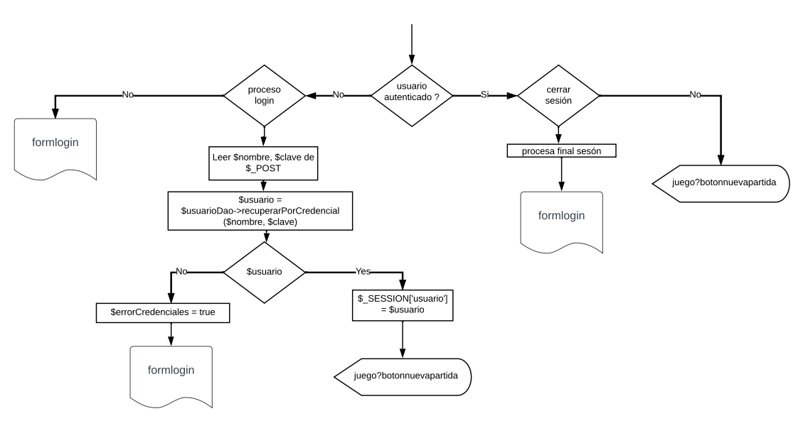
Lógica index.php

Slide 10
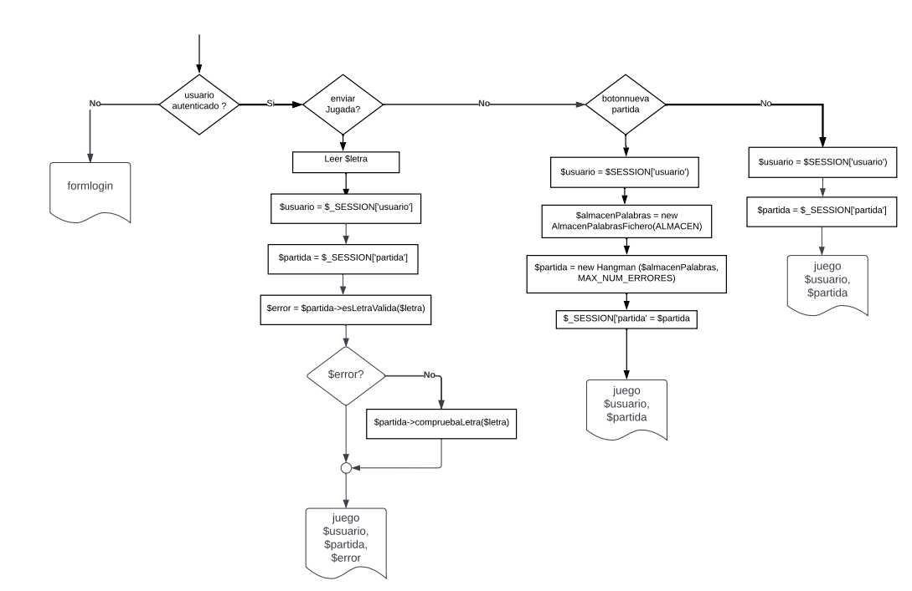
Lógica juego.php

